Slide 1
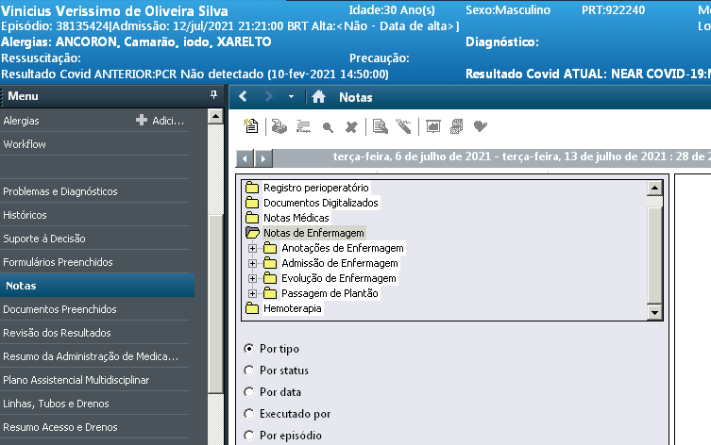
Passagem de Plantão entre Áreas : COMO VISUALIZAR
1º Passo
ENTRAR NO PRONTUÁRIO DO PACIENTE
2º Passo
CLICAR EM “NOTAS”
4º Passo
DUPLO CLIQUE EM
“NOTAS DE ENFERMAGEM”
5º Passo
DUPLO CLIQUE
“PASSAGEM DE PLANTÃO”
3º Passo
CLICAR EM
“POR TIPO”
Práticas Assistenciais: Cleusa Farias

Slide 2
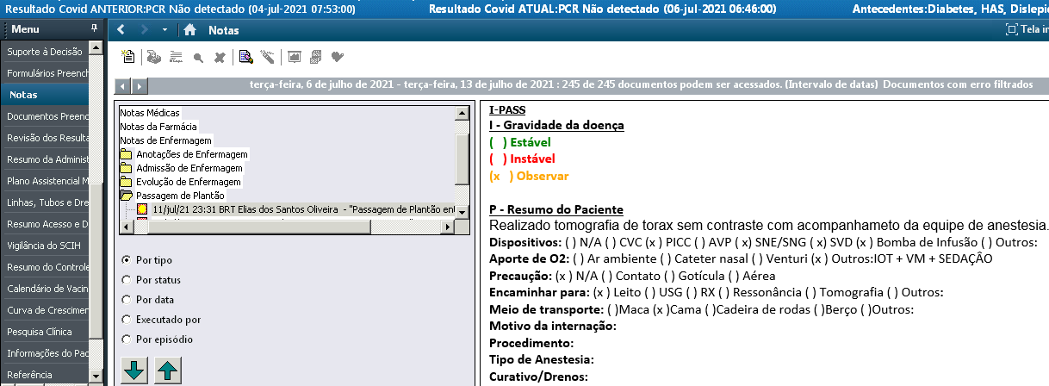
Passagem de Plantão entre Áreas : COMO VISUALIZAR
6º Passo
O SISTEMA EXIBIRÁ OS DADOS DA “PASSAGEM DE PLANTÃO” REGISTRADOS, VERIFIQUE COM ATENÇÃO ! !
5º Passo
CLICAR SOBRE A
“PASSAGEM DE PLANTÃO”
QUE CORRESPONDE AO MOMENTO DA REALIZAÇÃO DO TRANSPORTE.
Práticas Assistenciais: Cleusa Farias

Slide 3
Passagem de Plantão entre Áreas : COMO VISUALIZAR
METODOLOGIA DE PASSAGEM DE PLANTÃO:
O que significa IPASS ?

